Slide 1

组会分享
从 RA 项目看 RAG 系统的工程化实践
从文档入库、多路召回到可观测评估的完整链路
离线入库
在线链路
多路召回
可观测评估
RA 项目 RAG 工程化实践 | 01

Slide 2
15-20 分钟汇报路线
不逐题讲概念，而是把 RAG 知识点落到 RA 项目链路上
1. 先看地图
2. 再看入库
3. 重点讲在线链路
4. 最后讲落地
系统全景
RAG 解决什么问题
文档解析
结构化 Chunking
向量化与索引
Query Rewrite
意图路由
歧义引导
多路召回
Rerank 与 Prompt
Trace 定位
评估闭环
砍掉：模块分层 / Embedding 细节 / MCP 专题
RA 项目 RAG 工程化实践 | 02

Slide 3
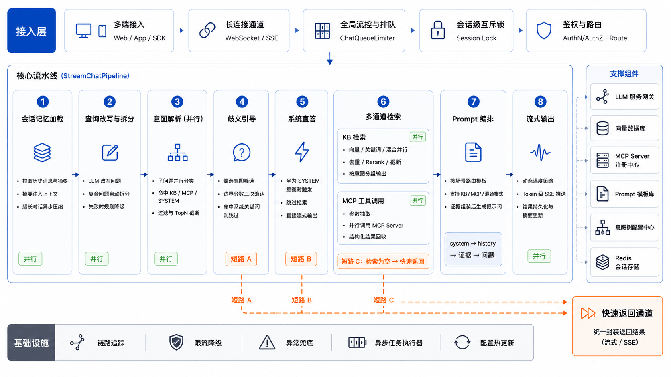
RA 的 RAG 系统全景
一次回答不是“向量检索 + LLM”，而是一条可编排、可短路、可观测的工程链路
讲述重点
把听众先带到同一张地图上：
用户问题进入系统后，会依次经历记忆加载、问题改写、意图解析、歧义处理、检索、Prompt 组装和流式生成。
核心判断
RAG 工程化的难点不在“能不能召回”，而在：
召回哪里、召回多少、如何筛选、如何证明回答可信。
RA 项目 RAG 工程化实践 | 03

Slide 4
为什么 RA 项目需要 RAG
RAG 的目标不是替代模型能力，而是把私域知识变成可控、可追溯的回答依据
知识时效性
私域知识
可追溯
业务文档、制度、产品说明持续变化，RAG 可以通过知识库更新吸收新内容。
模型预训练里没有企业内部流程、业务规则、系统文档，需要从项目知识库检索。
回答可以绑定检索证据，后续能通过 Trace、评估和反馈定位问题。
用户问题
检索证据
约束生成
可评估答案
这一页只讲项目动机，不展开微调对比
RAG 更适合外部知识注入、持续更新和答案可追溯
RA 项目 RAG 工程化实践 | 04

Slide 5
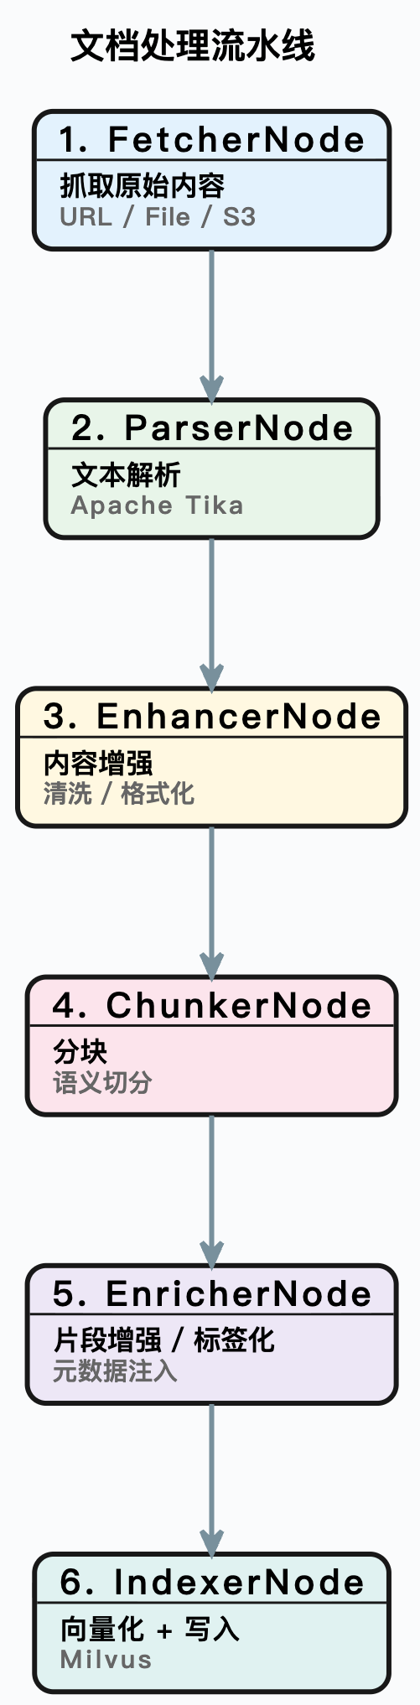
离线入库：文档如何变成可检索知识
入库链路决定了召回上限；在线检索很难弥补低质量 Chunk
Fetcher
拉取本地、远程、S3/Feishu 等来源
Parser
解析 Markdown、Excel、PDF、图片等格式
Chunker
按结构与语义切分，生成 VectorChunk
Indexer
Embedding 后写入 PgVector / Milvus
RA 项目 RAG 工程化实践 | 05

Slide 6
Chunking：切块不是按字数切完就结束
结构化分块的目标：保留语义边界，同时控制每个 Chunk 的上下文体量
优先走结构化 Block
讲清一个取舍
Parser 如果产出 heading / paragraph / table / list / image / code 等结构，Chunker 会按 block-aware 策略处理。
Chunk 太大：召回噪声高、上下文浪费。
Chunk 太小：语义被切断、context recall 下降。
没有结构时走文本策略
blocks 为空时，系统回退到固定大小或语义感知文本切分，并保留 overlap。
特殊内容单独处理
表格控制行数，列表控制 item 数，图片先转知识文本，避免重要信息被切散。
建议讲 1.5 分钟即可
RA 项目 RAG 工程化实践 | 06

Slide 7
在线链路：一次问题如何走完整个系统
这页是汇报主轴，后面几页都围绕这条 Pipeline 展开
loadMemory
rewriteQuery
resolveIntents
guidance
retrieve
streamRagResponse
短路分支
工程价值
代码锚点
歧义问题：先返回引导问题
系统闲聊：不做检索直接回复
无检索结果：明确提示没有相关文档
把 RAG 拆成可观测阶段，而不是一个黑盒函数。
每个阶段都能单独调参、替换、打 Trace。
StreamChatPipeline.execute()
这条链路定义了 RA 项目的在线问答主流程。
RA 项目 RAG 工程化实践 | 07

Slide 8
Query Rewrite：把用户问法转换成检索友好的问法
它解决的是“用户怎么问”和“知识怎么存”之间的不一致
做什么
为什么
失败怎么办
结合会话历史，把口语化、指代、省略、多问句整理成更适合检索的查询。
向量检索对 query 表达很敏感；改写可以提高召回覆盖，拆分可以减少多意图互相干扰。
改写失败时回退原问题；多问题拆分失败时可以规则兜底，避免链路中断。
例子
原问题：报销怎么弄，发票要啥？
拆分后：
1. 报销流程是什么？
2. 开票/发票信息需要哪些材料？
RA 项目 RAG 工程化实践 | 08

Slide 9
意图路由：先判断该去哪里找
意图识别决定检索目标，也决定后续 Prompt 场景
KB
SYSTEM
MCP
进入知识库检索：制度、文档、FAQ、产品说明。
纯系统交互：打招呼、自我介绍、无需检索的直接回复。
工具调用场景：实时数据、外部动作、结构化查询。这里只点到，不做专题展开。
项目策略
对每个子问题并行分类，过滤低分意图，并限制总意图数量。
这个策略让检索既能聚焦，又不会因为多问句失控。
RA 项目 RAG 工程化实践 | 09

Slide 10
歧义引导：不确定时先问清楚
比起盲目召回，先澄清问题能显著降低错误答案风险
触发场景
系统动作
价值
同一个问题命中多个相近 KB 意图，且 top-2 分数接近。
短路正常检索流程，直接返回一个引导用户选择的澄清问题。
减少误路由、误召回和幻觉，让系统在不确定时表现得更稳。
可以这样举例
用户问：数据安全规范是什么？
系统可引导：你想了解 OA 系统的数据安全，还是互联网保险系统的数据安全？
RA 项目 RAG 工程化实践 | 10

Slide 11
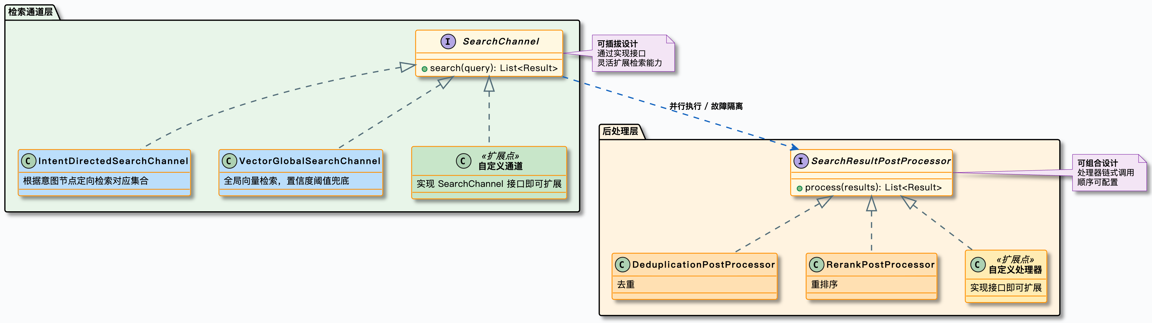
多路召回：RA 项目的检索核心
高置信度走定向检索，低置信度用全局检索兜底或补充
IntentDirectedSearch
优先级 1。
识别到 KB 意图后，去意图绑定的 collection 检索。适合明确问题，精准度高。
VectorGlobalSearch
优先级 10。
当意图低置信度、定向通道关闭或单一中等置信度时启用，负责兜底和补充。
讲述关键词
并行、互补、阈值控制、TopK multiplier、失败不拖垮整体链路。
RA 项目 RAG 工程化实践 | 11

Slide 12
Rerank 后处理：召回多不等于上下文好
后处理链把多通道结果变成最终喂给 LLM 的高质量证据
多通道原始结果
Dedup 去重
Rerank 重排
TopK 截断
最终上下文
Deduplication
Rerank
始终启用，按 Chunk ID 或内容 hash 去重；同一个 Chunk 多通道命中时保留更高分结果。
最后执行，调用 Rerank 模型重新排序；项目里 TopK 截断也发生在这里。
要强调的坑
如果关闭 Rerank，只剩 merged + dedup 的结果进入生成，可能出现上下文过多或噪声变大。
RA 项目 RAG 工程化实践 | 12

Slide 13
Prompt 证据组装：让模型基于材料回答
Prompt 的重点不是写得花，而是把系统指令、历史、证据和问题放在正确位置
场景选择
消息顺序
证据格式
KB_ONLY / MCP_ONLY / MIXED 三类场景选择不同模板。
system prompt → conversation history → evidence + question。
KB context 和工具数据会被格式化成结构化上下文，再与用户问题合并。
讲述重点
减少幻觉不是只靠一句“不要编造”。
更关键的是：检索证据质量、上下文顺序、Prompt 场景、温度参数共同约束模型输出。
RA 项目 RAG 工程化实践 | 13

Slide 14
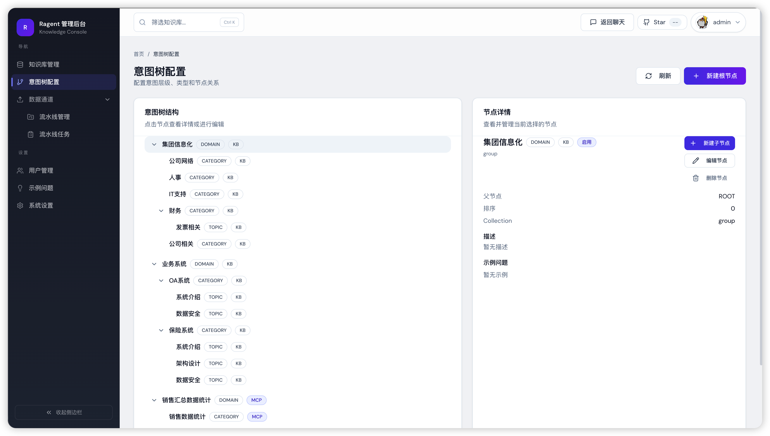
Trace 与评估：RAG 出错时怎么定位
组会里这页很重要：证明系统不是黑盒，而是能诊断、能复盘、能迭代
Trace 定位
关键节点打 @RagTraceNode：rewrite、intent、retrieval、multi-channel、LLM 等阶段都能看耗时和状态。
评估指标
意图准确率、Hit@K / Recall@K / MRR、Tool 调用准确率、拒答正确性、RAGAS 五指标。
排障读法
召回漏了看 chunk / 路由；召回脏了看 rerank / topK；答案编了看 Prompt / 模型约束。
RA 项目 RAG 工程化实践 | 14

Slide 15
总结：RAG 工程化的三个关键词
可路由
可扩展
可评估
Query Rewrite + 意图树，让问题先找到正确方向。
SearchChannel / PostProcessor / IngestionNode 都是扩展点。
Trace + Feedback + Eval，让优化有依据。
这次分享的核心：不是介绍一个 RAG Demo，而是拆解一套能上线、能调优、能复盘的 RAG 链路。
RA 项目 RAG 工程化实践 | 15

